Slide 1
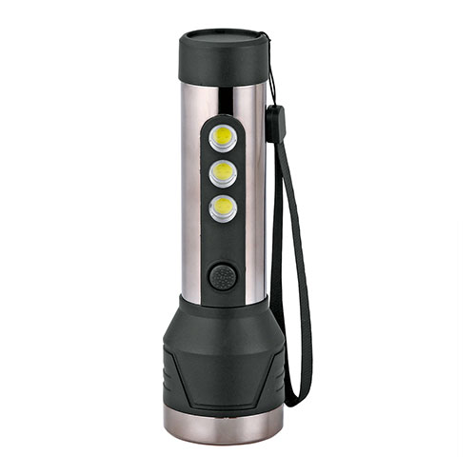
【提案書】
メタリック2WAYCOBライト（ストラップ付き）
特徴
懐中電灯とランタン、2WAYで使える発光面が広いCOBライト。メタリック＆洗練されたシンプルなデザインで高級感が漂います。キャンプ・アウトドア・災害時に重宝するアイテムです。
納期
納期スペース
仕様
素材：ポリプロピレン、ポリスチレン、PET
サイズ：φ52×173mm箱サイズ181×59×59mm
包装：化粧箱入
備考：名入れ可能、単三乾電池×3個（別）
お見積
お見積りスペース

